Slide 1
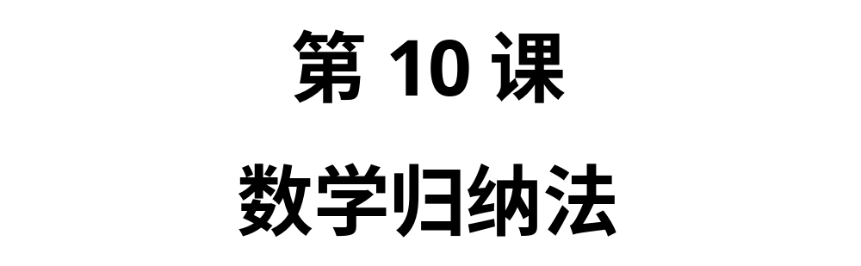


Slide 2
对这类问题的证明我们将使用又一种重要的数学推理方法------数学归纳法
在数学研究中，人们会遇到这样的情 况，对于任意正整数n或不小于某个数n₀ 的任意正整数n，都有某种关系成立。
例如： 1×4+2×7+3×10+…+n(3n+1)=n(n+1)² (n∈N+)
n²<2^{n} (n∈N+,N≥5),
(1+x)^{n}>1+nx (x>-1,n∈N₊).
与正整数有关的命题

Slide 3
问题情境一
完全归纳法
问题 1:大球中有5个小球，如何验证它们都是绿色的？
模 拟 演 示
n=5,a₅=25
问题2：若a_{n}=(n²- 5n+5)² ，则a_{n}=1。对吗？
当n=1,a₁= ;n=2,a₂= ;n=3,a₃= ; n=4,a₄= ;
1
1
1
1
问题3: 已知： －1＋3= 2
－1＋3－5= －3
－1＋3－5＋7= 4
－1+3－5＋7－9=－5
不完全归纳法
可猜想：
－1+3－5＋ …＋（－1）^{n}（2n－1）＝
（－1）^{n} n

Slide 4
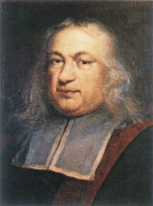
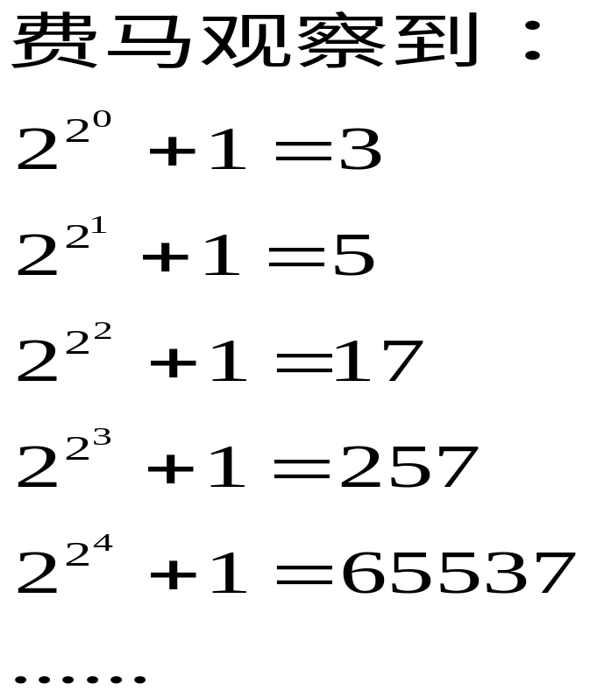
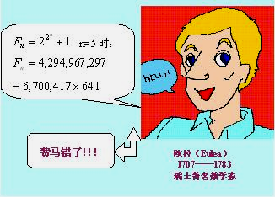
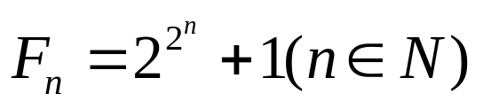
问题情境二：数学家费马运用不完全归纳法得出费马猜想的事例
法国的数学家费马（Pierre de Fermat）
(1601年～1665年) 。
十七世纪最卓越的数学家之一，
他在数学许多领域中都有极大的贡献，
因为他的本行是专业的律师，
为了表彰他的数学造诣，
世人冠以“业余王子”之美称，
猜想：
都是质数

Slide 5
归纳法
归纳法：由一系列有限的特殊事例得出一般结论的推理方法。
归纳法分为 完全归纳法 和 不完全归纳法。
（1）完全归纳法：考察全体对象，得到一般结论的推理方法。
（结论一定可靠，但需逐一核对，实施较难）
（2）不完全归纳法,考察部分对象,得到一般结论的推理方法。
（结论不一定可靠，但有利于发现问题，形成猜想）
如何解决不完全归纳法
存在的问题呢？
必须寻找一种用有限个步骤，就
能处理完无限多个对象的方法。

Slide 6
问题情境三
多米诺骨牌操作实验

Slide 7
数学归纳法
（1）证明当n取第一个值n₀(例如n₀=1) 时命题成立
（2）假设当n=k(k ∈ N＋ ,k≥ n₀ )时命题成立
证明当n=k+1时命题也成立。
k=2,k+1=2+1=3
k=3,k+1=3+1=4
…
k=10,k+1=10+1=11
…
这种证明方法叫做 数学归纳法
我们常采用数学归纳法来证明：由不完全归纳法得到的某些与正整数有关的数学命题的正确性.

Slide 8
下面我们来证明前面问题3中猜想的正确性
例1、用数学归纳法证明：当n∈N₊时，
－1+3－5＋ …＋（－1）^{n}（2n－1）＝（－1）^{n} n （*）
证明: (1)当n=1时,左边=－1,右边=－1,
∴左边=右边,
∴ 当n=1时，式（*）成立
(2)假设当n=k时，式（*）成立，
即 －1+3－5＋ …＋（－1）^{k}（2k－1）＝（－1）^{k} k
在这个假设下再考虑当n=k+1时，式（*）的左右两边
是否成立.

Slide 9
当n=k+1时
等式左边＝ －1+3－5＋ …＋（－1）^{k}（2k－1）
＋（－1）^{k＋1} [2(k+1)－1]
从n=k到n=k+1有什么变化
利用
假设
＝（－1）^{k} k
＋（－1）^{k＋1} [2(k+1)－1]
＝（－1）^{k＋1} [－k＋2(k+1)－1]
＝ （－1）^{k＋1} (k+1)＝右边
凑结论
所以当n=k+1时等式（*）成立。
由（1）（2）可知，
－1+3－5＋ …＋（－1）^{n}（2n－1）＝（－1）^{n} n

Slide 10
下面的框图表示了数学归纳法的基本过程：
（1）验证：n=n₀
（n₀∈N₊）
时命题成立。
（2）证明：假设n=k
（k≥n₀）时命题成立，
则n=k+1时命题也成立。
奠基
假设与递推
对所有的n （n₀∈N₊， n≥n₀）命题成立

Slide 11
找准起点
奠基要稳
数学归纳法主要步骤:
数学归纳法是一种证明与正整数有关的数学命题的重要方法。
主要有两个步骤、一个结论:
第一步：验证当n取第一个值n₀（如 n₀=1或2等）时结论正确
第二步：假设n=k (k∈N＋ ， 且k≥ n₀)时结论正确，
证明n=k+1时结论也正确
结论：由（1）、（2）得出结论正确
用上假设
递推才真
写明结论
才算完整

Slide 12
例2 用数学归纳法证明
1×4+2×7+3×10+…+n(3n+1)=n(n+1)²
1）此时n₀=__左＝_______ 右= __________
1
1×4＝4
1(1＋1)² =4
当n=k时，等式左边共有___项，
第(k－1)项是__________________。
k
(K－1)×[3(k－1)＋1]
2）假设n=k时命题成立，即
1×4+2×7+3×10+…+k(3k+1)=k(k+1)²

Slide 13
3）当n=k+1时，命题的形式是
1×4+2×7+3×10+…+k(3k+1)
+(k+1)[3(k+1)+1]
=(k+1)[(k+1)+1]²
4）此时，左边增加的项是
(k+1)[3(k+1)+1]
5)从左到右如何变形？

Slide 14
证明：
（1）当n=1时，左边＝1×4＝4，右边＝1×2²＝4，等式成立。 （2）假设 n= k时 命题成立，即
1× 4+2×7+3×10+…+k(3k+1)=k(k+1)²
当n=k+1时
左边=1×4+2×7+3×10+…+k(3k+1)
+(k+1)(3(k+1)+1)
= k(k+1)²+(k+1)(3(k+1)+1)
= (k+1)[k(k+1)+3(k+1)+1]
= (k+1)[k²+4k+4]=(k+1)[(k+1)+1]² ＝右边
这就是说，当n=k+1时等式也成立。
根据（1）和（2），可知等式对任何n∈N＊都成立

Slide 15

练习巩固
1.用数学归纳法证明：
在验证n=1成立时，左边计算所得的结果是
2
2.某个命题与正整数n有关，如果当 时命题成立，那么可推得当 n=k+1 时命题也成立. 现已知当n=5时该命题不成立，那么可推得 （ ）
A．当n=6时该命题不成立 B．当n=6时该命题成立
C．当n=4时该命题不成立 D．当n=4时该命题成立
C

Slide 16
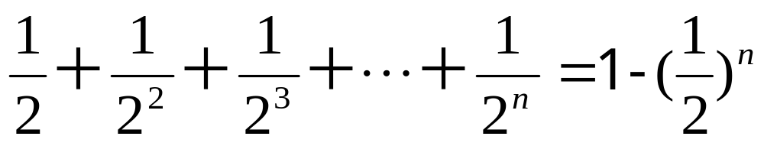

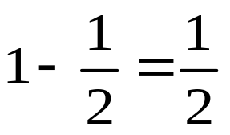
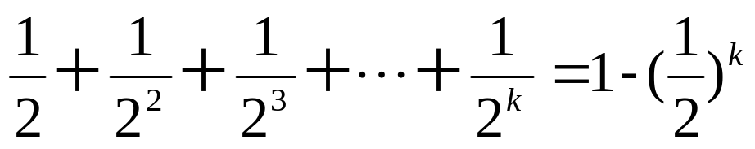
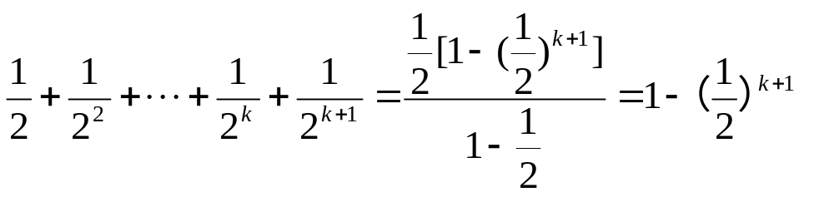
3.如下用数学归纳法证明对吗？
右边＝
证明：①当n=1时，左边＝
等式成立。
②假设n=k时等式成立，有
那么，当n=k+1时，有
即n=k+1时，命题成立。
根据①②可知，对n∈N＋，等式成立。

Slide 17
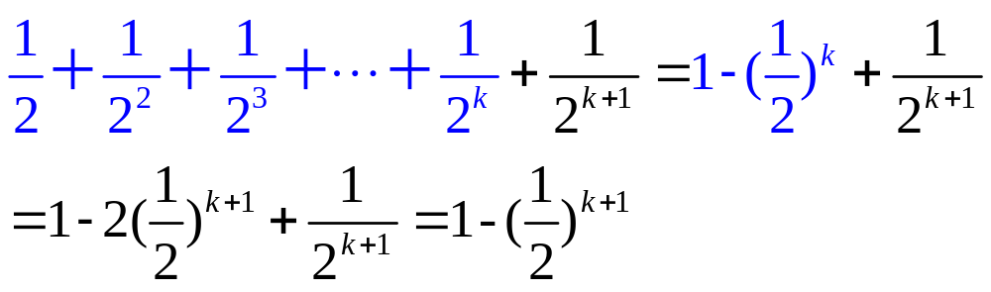
分析
第二步证明中没有用到假设，这不是数学归纳法证明
既然不对，如何改正？
注意:用上假设
递推才真
三注意：1、有时 n₀不一定等于1
2、项数不一定只增加一项。
3、一定要用上假设

Slide 18
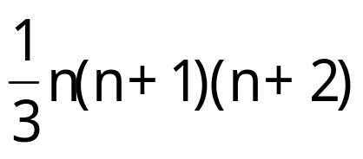
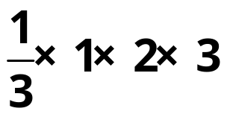
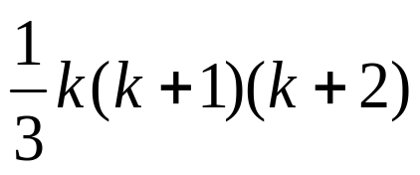
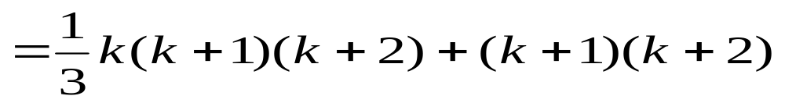
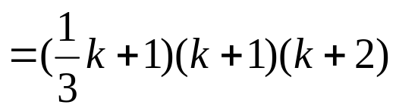
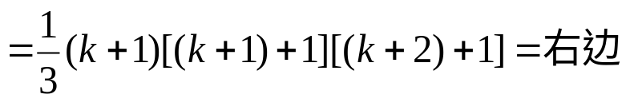

练习巩固
4.用数学归纳法证明 1×2＋2×3＋3×4＋…＋n(n＋1) ＝
证明:
1)当n=1时，左边=1×2=2,右边= =2. 命题成立
2)假设n=k时命题成立,即
1×2＋2×3＋3×4＋…＋k(k+1)＝
利用
假设
从n=k到n=k+1有什么变化
凑结论
∴ n=k+1时命题正确。 由(1)和(2)知，当 ，命题正确。

Slide 19
用数学归纳法证明恒等式注意事项：
明确初始值n₀，验证真假。（必不可少）
“假设n=k时命题正确”，写出命题形式。
证明“n=k+1时”命题成立。
分析“n=k+1时”命题是什么，并找出与“n=k”时命题形式的差别，弄清左端应增加的项。
注意用上假设，
要作结论

Slide 20
归纳小结
数学归纳法是一种证明与正整数有关的数学命题的重要方法。
主要有两个步骤、一个结论:
（1）证明当n取第一个值n₀（如 n₀=1或2等）时结论正确
（2）假设n=k (k∈N＋ ， 且k≥ n₀)时结论正确，
证明n=k+1时结论也正确
由（1）、（2）得出结论正确

Slide 21
课堂小结
（1）数学归纳法是一种完全归纳法的证明方法它适用于
与正整数有关的问题。
（2）两个步骤，一个结论缺一不可，否则结论不能成立。
（3）在证明递推步骤时，必须使用归纳假设。
归纳法
可能错误
如何避免？
完全归纳法
不完全归纳法
穷举法
数学归纳法
递推基础不可少
归纳假设要用到
结论写明莫忘掉

Slide 22
课堂小结
数学归纳法的核心思想
数学归纳法是一种完全归纳法 ，它是在可靠的基础上，利用命题自身具有的传递性，运用“有限”的手段，来解决“无限”的问题。它克服了完全归纳法的繁杂、不可行的缺点，又克服了不完全归纳法结论不可靠的不足，使我们认识到事情由简到繁、由特殊到一般、由有限到无穷。

Slide 23
作业
（1）思考题：问题 1中大球中有很多个小球，如何证明它们都是绿色的？
模 拟 演 示
（2）课本作业 P₅₀. 习题4. 1 1，2
（3）补充作业:
用数学归纳法证明：如果{a_{n}}是一个等差数列，那么a_{n}=a₁+(n-1)d对于一切n∈N*都成立。
（4）预习课本P₄₉例1和例2

Slide 24
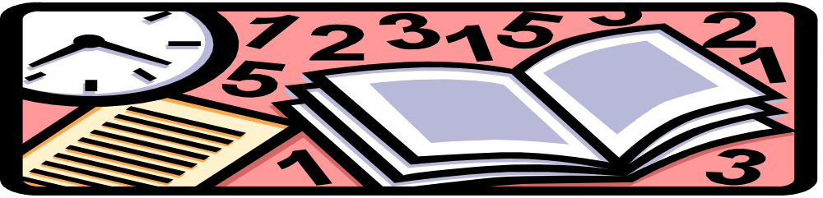
哥德巴赫猜想
德国数学家哥德巴赫经过观察,发现一个有趣的现象：任何大于5的整数,都可以表示为三个质数的和.他猜想这个命题是正确的,但他本人无法给予证明.
1742年6月6日,哥德巴赫去求教当时颇负盛名的瑞士数学家欧拉,欧拉经过反复研究,发现: 问题的关键在于证明任意大于2的偶数能表示为两个质数的和.于是,欧拉对大于2的偶数逐个加以验算,最后欧拉猜想上述结论是正确的。6月30日，他复信哥德巴赫，信中指出：“任何大于2的偶数都是两个质数的和，虽然我还不能证明它，但我确信无疑这是完全正确的定理。”
这就是著名的哥德巴赫猜想.

